Slide 1
Geografie Výrobní sféry přednáška č.I
Úvod do Zemědělství
Ondřej KREJČÍ

Slide 2
Základní informace k předmětu
Celkem 11 přednášek, písemná zkouška
  6 přednášek geografie zemědělství
  5 přednášek geografie průmyslu
5 povinných cvičení (úterý 7:30, čtvrtek 13:00)

Slide 3
Harmonogram přednášek
22. 2. Úvod do geografie zemědělství
1.3. Lokalizační faktory v zemědělství
8.3. Zemědělství světa
15.3. Zemědělství v ČR I
22.3. Zemědělství v ČR II
29.3. Vliv zemědělství na životní prostředí
5.4. Moderní průmysl
12.4. Lokalizační teorie průmyslu
19.4. Těžební průmysl, energetika
26.4. Strojírenství a ostatní průmyslová odvětví
10.5. Klasifikace průmyslu
17.5. Předtermín

Slide 4
Harmonogram cvičení
6.3 / 8.3. Lokalizační faktory a dopady na zemědělství
13. 3. / 15.3. Zemědělství světa
20.3./ 22.3. Dokument průmyslová zóna Nošovice.
10.4. / 12.4. Průmyslové zóny v Brně
17.4. /19.4. Průmysl světa

Slide 5
Socioekonomická geografie
Studium prostorového aspektu formování, fungování a vývoj sociálních, kulturních a ekonomických prvků, složek, jevů či procesů.
Hlavní členění
geografie obyvatelstva a sídel (představuje páteř celého systému)
geografie ekonomická (často dále členěna na část výrobní a nevýrobní)
  Primér, sekundér, terciér
geografie politická (orientující se na politické a správní struktury)

Slide 6
Geografie zemědělství
Proč se jí zabývat?
Pěstování a výroba potravin je nejzákladnější lidskou aktivitou
Růst poptávky po lokálních potravinách
Silná podpora zemědělství ze strany národní vlády a EU
Zemědělství úzce propojeno s mnoha dalšími odvětvími
...

Slide 7
Geografie zemědělství
Geografie zemědělství
Ekonomika
SE geografie
Zemědělské vědy
FG geografie
Postavení v kontextu geografických věd:
  typická hraniční disciplína,
  souvisí s některými dalšími tak těsně, že mezi nimi nelze vést zcela ostrou hranici
Geografie zemědělství se zabývá studiem druhů a výsledků využití půdy, systémem rostlinné a živočišné výroby v jejich vztahu ke způsobu hospodaření, faktorům přírodního prostředí, obyvatelstvu a jeho způsobům výroby a ostatním hospodářským odvětvím. Dále se zaměřuje na studium a klasifikaci forem územní organizace zemědělské výroby, na stanovení výrobních typů zemědělství zemědělskou regionalizaci a analýzu zemědělských regionů (RAKITNIKOV 1970)

Slide 8
Hlavní úkoly geografie zemědělství
Výzkum vnitřních charakteristik zemědělství
  např. velikost závodů,
  způsoby obdělávání,
  zaměření produkce,
  produktivita,
Výzkum přírodních, ekonomických, sociálních a historických rámců
V dnešní době vliv hraje velkou roli vliv zemědělství na krajinu a společnost, obchod se zemědělskými produkty, vliv zemědělství na rozvoj venkova

Slide 9
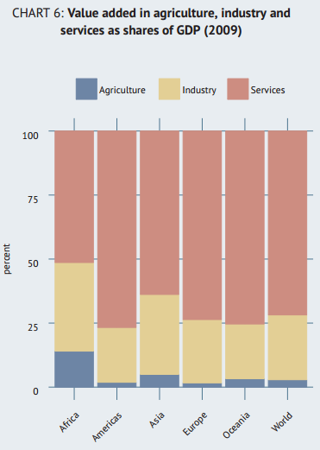
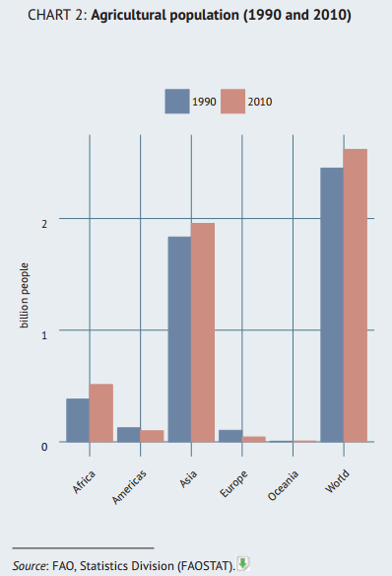
Zemědělství ve světě
Zemědělství značně diverzifikované.
  Rozdílné podíly v zaměstnanosti
    2 % - 75 %
  Rozdílné formy zemědělské výroby - viz příště
  Převaha živočišné výroby nad rostlinnou je zpravidla ukazatelem vyspělého zemědělství.
  Samozásobitelské x komerční
  Rozdílná mechanizace v zemědělství
  Extenzivní x intenzivní
  Zemědělství v mnoha zemích nemá pouze produkční funkci
  Zemědělství je sice nejvýznamnější, ale ne jediný producent potravin.
    Okolo 15 % zvířecí bílkoviny ve světové výživě se získává z rybářství.

Slide 10
Zemědělství ve světě
Kontrast - potravinové přebytky vs. nedostatečná výživa v některých regionech světa
  přes polovinu americké sklizně obilí jde pro dobytek
  průměrný 18-nácti letý Američan sní ve formě steaků a hamburgerů 2 x tolik proteinů, než jeho tělo může spotřebovat
  Pokud by to bylo stejně všude mohlo by při současné zemědělské produkci být zásobeno asi 1,2 mld. lidí.

Slide 11
Vliv globalizace na současné zemědělství
  Čím dál menší vliv hrají fyzickogeografické podmínky
    zvláště díky zavádění nových techologií a chemickému průmysl
  Růst produktivity zemědělství
    Produkce potravin se za padesát let v USA zvýšila dvakrát a počet farem se přitom snížil o dvě třetiny
  Vytvoření potravinářských korporací
  Zemědělství více řízeno poptávkou trhu
    Zemědělství více řízeno poptávkou trhu
    Spotřebitelé čekávají zejména potraviny: výživnější, kvalitnější, rozmanitější a bezpečnější
  Růst agrárního obchodu

Slide 12
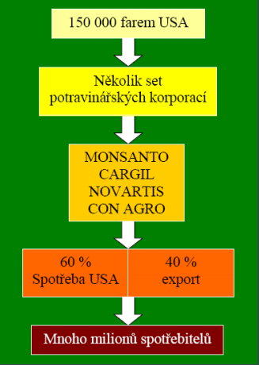
Příklad z USA
Rozdělení živočišné a rostliné výroby
Celý systém funguje na principu globalizovaného průmyslového celku několika velkých globálních potravinářských shluků (clusters), které plně ovládají farmáře. Ti jsou se systémem plně svázání. Fungují tak, jako by byli součástí shluků, kterým je poskytnuta dílčí samostatnost.
Mezi farmami již nedochází ke konkurenci. Farmář neví, jak se produkt mění přes potravinový systém a nedělá žádná rozhodnutí. Za farmáře rozhodují rozhodovací centra, tj. několik (3 až 4) nadnárodních korporací.

Slide 13
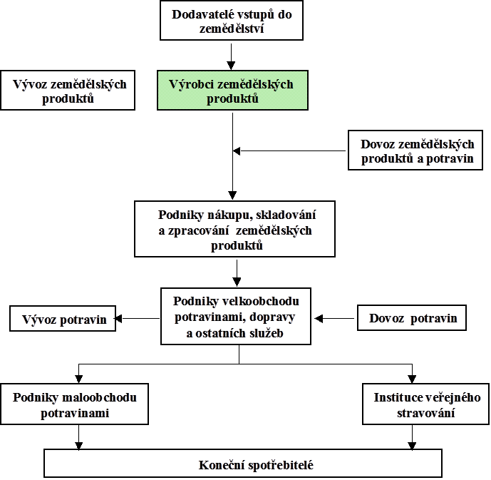
Agrobyznys
největší sektor světové ekonomiky
Zaměstnává cca 50 % pracovní síly ve světě.
klesá význam agrárního sektoru, ale agrobyznysu nikoliv
Definice
Souhrn všech činností týkajících se zpracování a distribuce produktů vyrobených na farmě výrobní činnosti na farmě; skladování, zpracování, dopravu a prodej zemědělských komodit a produktů z nich vyrobených

Slide 14
Půda
Základním předpokladem a výrobním prostředkem zemědělství je půda
Z celkové rozlohy souše cca 135 mil. km2, bez Antarktidy, je lidstvem využíváno cca 30,1 %
Z této plochy pevniny, přístupných lidským aktivitám, tedy bez ledu má:
plných 75,4 % nulovou produkční kapacitu (pouště, hory apod.)
11,2 % - nízkou, 8,2 % - střední a jen 5,2 % vysokou produkční kapacitu, tj. 7 mil. km2
Produkční bezcenná půda zabírá plné ¾, přičemž její rozloha se každým rokem zvětšuje o více než 200 tis.km2
Zemědělská půda se dělí na půdu ornou, trvalé travní porosty (TTP), tj. louky a pastviny
Podíl orné půdy na zemědělské půdě tvoří tzv. procento zornění
K orné půdě jsou řazena především pole, dále též zahrady, ovocné sady, vinice, chmelnice, plantáže a též úhory, pokud ovšem nejsou vyčleněny jako samostatné kategorie

Slide 15
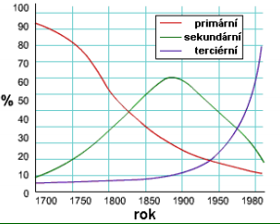
Postavení zemědělství v NH
Je dáno:
stupněm zajištění výživy obyvatelstva
účastí na zahraničním obchodě
vztahy k ostatním odvětvím
podílem na tvorbě společenského a národního produktu
podílem obyvatelstva zaměstnaného v zemědělství
Zemědělství – základní výrobní orientace:
rostlinná výroba
živočišná výroba
Funkční (účelové) hledisko při členění struktury zemědělské výroby:
primární zemědělská výroba – (RV)
sekundární zemědělská výroba – (ŽV, včetně organických hnojiv, zásoby krmiv apod.)

Slide 16
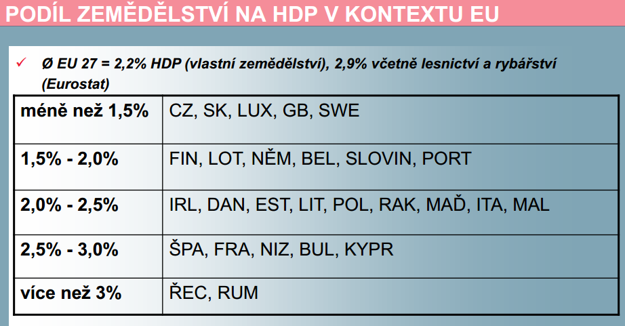
Postavení zemědělství v NH
Zemědělská výroba produkuje menší část z hrubé hodnoty materiálních statků vytvořených lidskou společností.
Na celkové produkci materiální výroby se podílí 15–20 %.
Problém stanovení skutečné produkce – podíl naturální (samozásobitelské) produkce – odhady
V rámci světového průměru existují značné regionální diference
Absolutně objem zemědělské výroby stále roste, avšak podíl na materiální produkci se nadále snižuje.
ZV se rozvíjí pomaleji než průmyslová výroba.
vliv přírodního prostředí, nižší produktivita práce apod.
zemědělská výroba musí respektovat určitý rytmus výrobního procesu s daleko menší kontrolovatelností vnějšího prostředí
ani rychlý růst vkladů do ZV, nemusí vždy vést ke zvýšení tempa rozvoje

Slide 17
MULTIFUNKČNOST AGRÁRNÍHO SEKTORU

Slide 18
Specifika výrobního procesu v zemědělství
a) závislost na přírodních podmínkách
- přírodní vlivy: klimatické podmínky, půdní podmínky
- ostatní odvozené vlivy: poloha (nadmořská výška, svažitost), velikost pozemků
b) biologický charakter výroby
- práce s živými organismy, animalwelfare
- biolog. podstata určuje délku životního a produkčního cyklu
- sdružená výroba: pěstujeme hlavní produkt, ale při tom vyrobíme i produkty vedlejší
c) nesoulad výrobního procesu s „trhem“ (výroba trvá určitou dobu)
d) nesoulad nákladů a výnosů (dokud se něco nevypěstuje)
- náklady na osiva, benzín, atd., je určitá prodleva před prodejem
e) existence „sdružené výroby“
- jedním nákladem získávám více produktů – len (semínko/vlákno), kráva (maso/mléko)
f) předmět agr. trhu: horší manipulovatelnost, skladování, omezená trvanlivost,
g) „dokonalost“ konkurenčního prostředí v zemědělské prvovýrobě (všichni jsou si rovni =dodávají to samé)

Slide 19
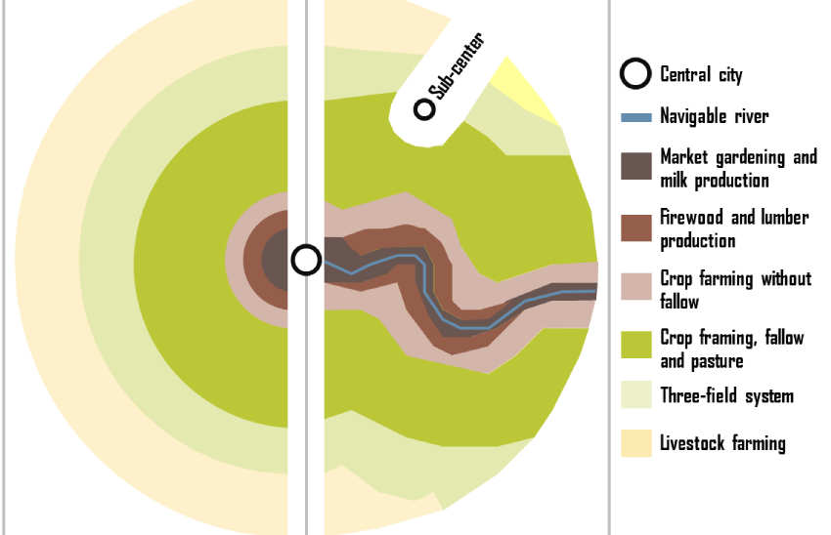
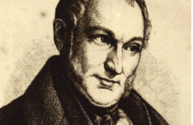
VÝVOJ GEOGRAFIE ZEMĚDĚLSTVÍ
počátky na konci 18. a začátku 19. století
A. Smith, D. Ricardo - autor teorie o pozemkové rentě,
R. Malthus - problematika růstu obyvatelstva a jeho potravinové uživitelnosti)
mezi zakladatele moderní geografie zemědělství patří Johann Heinrich Thünen (1826) - autor první teorie o rozmisťování zemědělské výroby

Slide 20
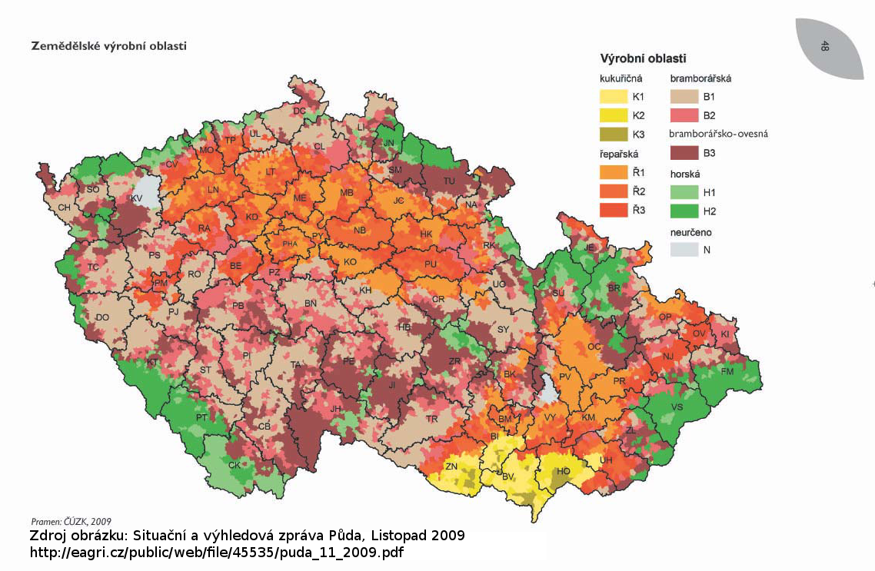
VÝVOJ GEOGRAFIE ZEMĚDĚLSTVÍ
práce z 1. poloviny 19. století
  popis jednotlivých regionů
na přelomu 19. století
  zkoumání vlivu přírodních faktorů,
  Podmínek rozmisťování zemědělské výroby
po 1. světové válce
  otázky zajištění potravin a problémy ekonomického rozvoje
  využití země,
  typologie a regionalizace zemědělství…

Slide 21
Směry GEOGRAFIE ZEMĚDĚLSTVÍ
Popisný – (1. pol. 19. stol.) – reprezentují ho první práce zaměřené na popis charakteru zemědělství daného regionu (HANG, GETZ)
Statistický – (70. a 80. léta 19. stol.) – formulování základních, obecných a nových metodických postupů, s využitím prvních statistických údajů – užívají se kvantitativní metody (HAHN)
Ekonomický – zbožíznalecký – studium ekonomických a tržních podmínek v hospodářství – pochopení a využití produkčních a tržních podmínek zemědělských produktů (CHISHOLM)
Historický – (konec19. a začátek 20. stol.) – vznik a šíření zemědělství jako hospodářské činnosti člověka – hledání center domestifikace kulturních rostlin (HETTNER, DECANDOLLE, HAN, SAUVER, VAVILOV)
Výzkum zaměřený na využívání země (STAMP, KOSTROWICKI)
Výzkum vztahů mezi zemědělstvím a obyvateli – zdůrazňuje se závislost zemědělství na kulturních i hospodářských podmínkách (BERNHARD, KASTRO, SORE)
Regionalizace a zemědělská typologie – (počátek 20. století) – rozsáhlé používání statistických údajů kartografické vyjadřování sledovaných jevů (ENGELBRECHT, BAKER, FINCHE, KOSTROWICKI)

Slide 22
Geografie zemědělství dnes
Více propojena s geografií venkova
Hlavní témata geografie zemědělství ve vyspělých zemích dnes
  Zemědělská politika
  Dodavatelsko-odběratelské vztahy
  Vývoj venkovského prostředí
  Globální problém hladu
  problematika rozvojových zemí

Slide 23



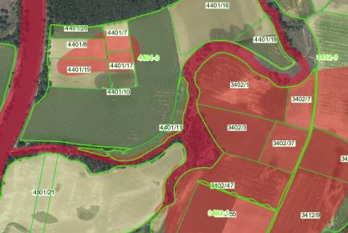

Zdroje dat o zemědělství
FAO- Organizace pro výživu a zemědělství
Ministerstvo zemědělství (Zelená zpráva, publikace Zemědělství)
ČSÚ – Arocenzus (2010, 2020)
LPIS (veřejný registr půdy) – uživatelé půdy, typ hospodaření
Výzkumný ústav meliorizace a ochrany půdy – BPEJ, eroze, půdní sondy

